Slide 1
การดำเนินงานคนพิการจังหวัดเพชรบูรณ์ ประจำปีงบประมาณ 2565
กลุ่มงานส่งเสริมสุขภาพ

Slide 2
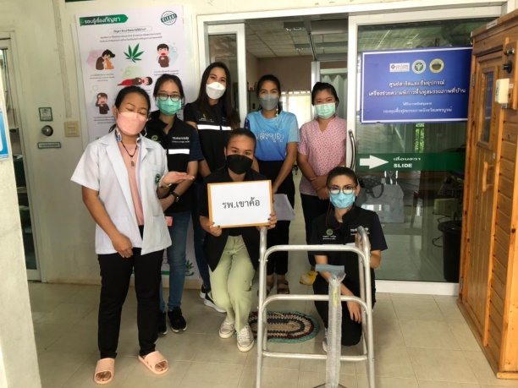
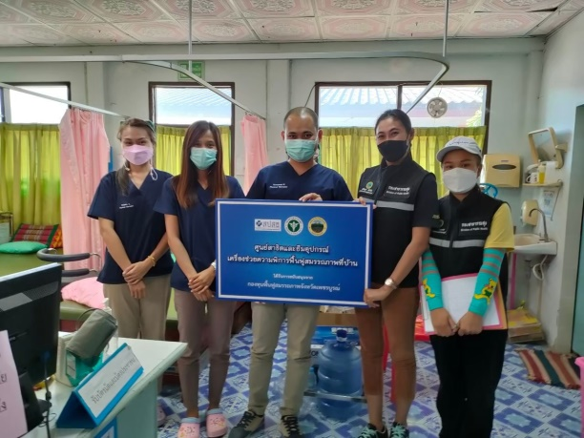
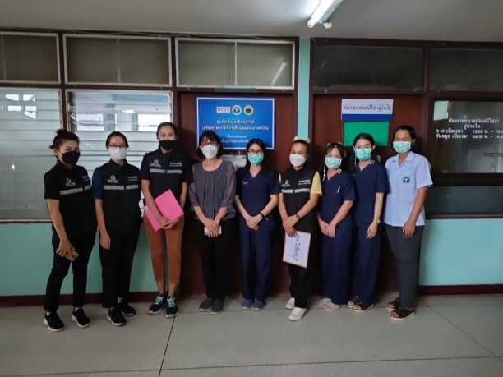
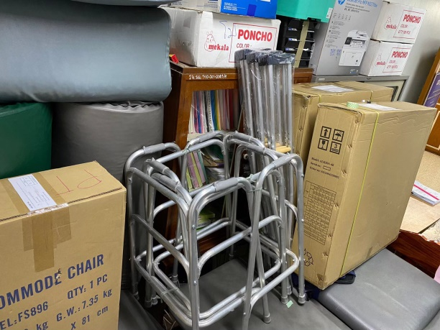
รายการอุปกรณ์ทางการแพทย์และเงินที่ได้รับสนับสนุนจากคณะกรรมการกองทุนฟื้นฟูสมรรถภาพ จังหวัดเพชรบูรณ์
โรงพยาบาล | จำนวนรายการที่ได้รับ |  | จำนวนเงินรวมที่ได้รับจัดสรร
เพชรบูรณ์ | 20 |  | 682,650
วิเชียรบุรี | 16 |  | 379,900
หล่มสัก | 14 |  | 259,150
หล่มเก่า | 14 |  | 275,250
หนองไผ่ | 13 |  | 196,650
ศรีเทพ | 13 |  | 257,000
บึงสามพัน | 14 |  | 200,250
ชนแดน | 15 |  | 249,150
วังโป่ง | 12 |  | 178,980
เขาค้อ | 11 |  | 157,660
น้ำหนาว | 15 |  | 233,440
รวม |  | 24 | 3,514,200
สรุปข้อมูล ณ วันที่ 25 เดือน ตุลาคม พ.ศ. 2564

Slide 3
ผู้รับบริการมีค่า ADL เฉลี่ย
เพิ่มขึ้นร้อยละ 50
คะแนนรวม ADL 0 - 20 คะแนน

Slide 4
โครงการปรับสภาพแวดล้อมที่อาศัยสำหรับคนพิการ ผู้สูงอายุ ผู้ป่วยที่อยู่ในระยะกึ่งเฉียบพลัน และผู้ที่มีภาวะพึ่งพิง
กลุ่มเป้าหมาย/พื้นที่เป้าหมาย
- ปรับปรุงสภาพแวดล้อมที่อาศัยคนพิการ ผู้สูงอายุ ผู้ป่วยที่อยู่ในระยะกึ่งเฉียบพลัน และผู้ที่มีภาวะพึ่งพิง จำนวน 55 หลังคา อำเภอละ 5 หลังคา
รายละเอียดกิจกรรม
1. กรณีซ่อมแซมบ้านโดยไม่จำเป็นต้องปรับปรุงโครงสร้าง รวมทั้งค่าบริหารจัดการและค่าตอบแทนในอัตราเหมาจ่ายหลังละไม่เกิน ๒๒,๕๐๐.- บาท
2. กรณีปรับสภาพบ้านโดยจำเป็นต้องปรับปรุง/เปลี่ยนแปลงโครงสร้าง เช่น การสร้าง/ย้าย ห้องน้ำหรือห้องนอนใหม่ ทำหลังคาใหม่ หรือการเพิ่มพื้นที่ใช้สอยที่จำเป็นต่อการใช้ชีวิตของคนพิการ ผู้สูงอายุ เป็นต้น รวมทั้งค่าบริหารจัดการและค่าตอบแทน ในอัตราเหมาจ่ายหลังละไม่เกิน ๔๐,๐๐๐.- บาท

Slide 5
โครงการปรับสภาพแวดล้อมที่อาศัยสำหรับคนพิการ ผู้สูงอายุ ผู้ป่วยที่อยู่ในระยะกึ่งเฉียบพลัน และผู้ที่มีภาวะพึ่งพิง
แนวทางดำเนินการ
1. แจ้งรายชื่อผู้ที่ต้องการปรับสภาพที่อาศัยผ่าน งานกายภาพบำบัดของแต่ละโรงพยาบาลเพื่อประเมินคุณสมบัติและความจำเป็น
2. งานกายภาพบำบัดของแต่ละโรงพยาบาลเสนอรายชื่อต่อคณะกรรมการกองทุนฟื้นฟูสมรรถภาพจังหวัดเพชรบูรณ์เพื่อดำเนินการต่อไป
**แนบเอกสารประกอบ ได้แก่ สำเนาบัตรประจำตัวประชาชน และสำเนาทะเบียนบ้านของเจ้าของบ้านพักอาศัยและ คนพิการในครอบครัว

